Slide 1
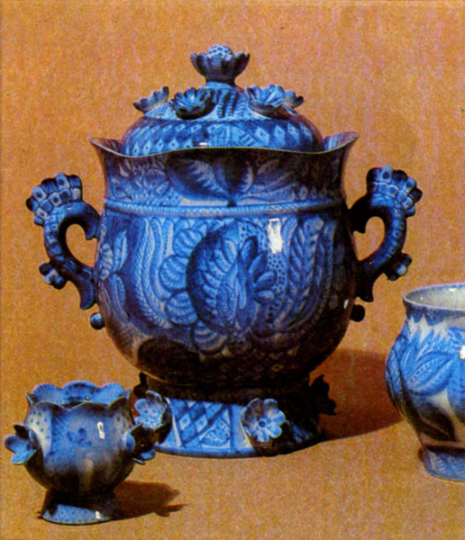
Декоративно-прикладное искусство

Slide 2
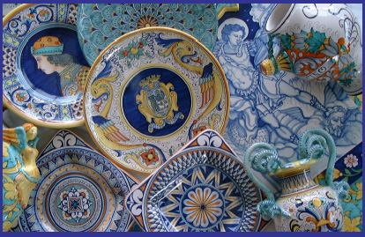
Декоративно-прикладное искусство (от лат. decoro — украшаю) — раздел декоративного искусства (область пластических искусств): создание художественных изделий, имеющих утилитарное назначение.

Slide 3
Произведения декоративно-прикладного искусства отвечают нескольким требованиям:
обладают эстетическим качеством;
рассчитаны на художественный эффект;
служат для оформления быта и интерьера.

Slide 4
Такими произведениями являются:
одежда,
плательные и декоративные ткани,
ковры,
мебель,
художественное стекло,
фарфор,
фаянс,
ювелирные и другие художественные изделия.

Slide 5
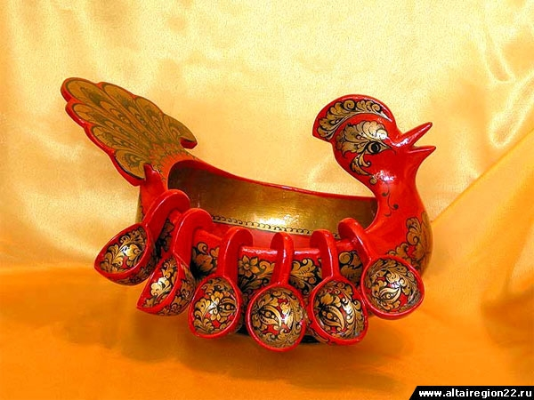
В научной литературе со второй половины 19 века утвердилась классификация отраслей декоративно-прикладного искусства по материалу (металл, керамика, текстиль, дерево) или по технике выполнения (резьба, роспись, вышивка, набойка, литьё, чеканка, интарсия и т.д.)

Slide 6
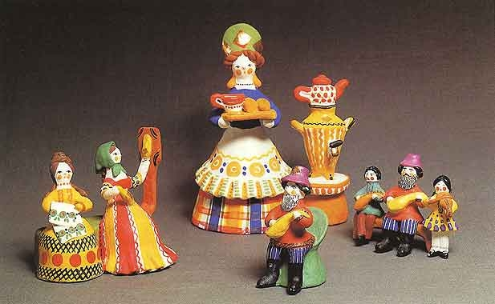
История развития
Декоративно-прикладное искусство существовало уже на ранней стадии развития человеческого общества и на протяжении многих веков являлось важнейшей, а для ряда племён и народностей основной областью художественного творчества.

Slide 7
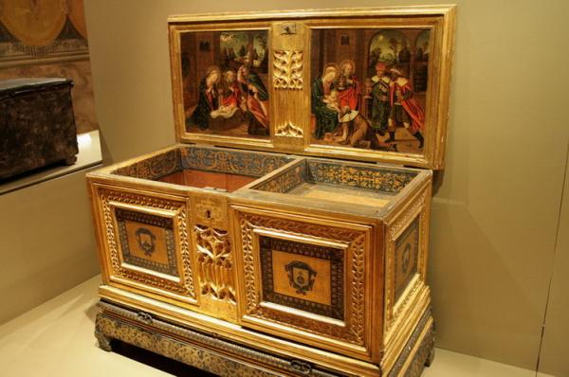
Древнейшим произведениям декоративно-прикладного искусства свойственны исключительная содержательность образов, внимание к эстетике материала, к рациональному построению формы, подчёркнутой декором.

Slide 8
Основные виды декоративно-прикладного искусства
Батик → • Холодный батик • Горячий батик
Набойка
Бисероплетение
Вышивание → • Древнерусское лицевое шитье • Вышивка крестом • Вышивка бисером • Нитяная графика
Вязание → • Вязание крючком • Вязание спицами
Макраме
Кружевоплетение → • Фриволите
Ковроткачество
Ворсовый ковёр
Безворсовый ковёр

Slide 9
Квиллинг
Скрапбукинг
Керамика
Мозаика
Ювелирное искусство
Лаковая миниатюра
Палехская миниатюра
Федоскинская миниатюра
Холуйская миниатюра
Мстерская миниатюра

Slide 10
Художественная роспись по дереву → • Хохлома • Городецкая роспись • Мезенская роспись
Художественная роспись по металлу → • Жостовская роспись • Финифть • Лиможская эмаль
Художественная роспись по керамике → • Гжель • Дымковская игрушка • Филимоновская игрушка
Художественная резьба
Резьба по камню
Резьба по дереву
Резьба по кости

Slide 11
Художественная обработка кожи
Художественная обработка металла
Металлопластика
Христианская оловянная миниатюра
Художественная ковка
Художественное литье из благородных металлов, бронзы и латуни
Художественное литье из чугуна
Чеканка

Slide 12
Пирография (выжигание по дереву, коже, ткани и т. д.)
Работа со стеклом → • Витраж • Витражная роспись
Оригами
Бумагопластика
Корнепластика

Slide 13
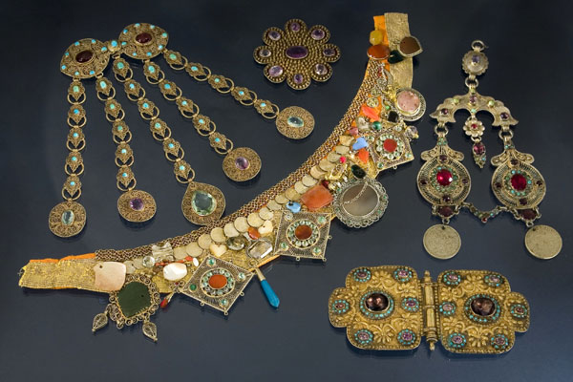

Slide 14
